Slide 1
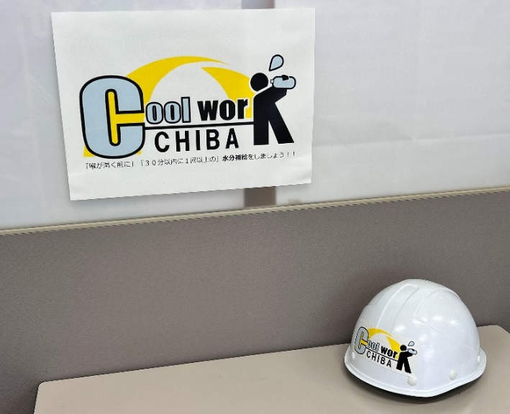
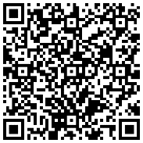
「STOP！熱中症 クールワークキャンペーン」推進中
『Cool ｗork CHIBA』ロゴマークについて
千葉労働局では、令和６年５月から９月までの間、「STOP！熱中症
クールワークキャンペーン」(７・８月は重点取組期間）を推進しています。
同キャンペーンを広く周知し、取組意識をさらに向上していただくため
『Cool ｗork CHIBA』
のロゴマークを作成しました。職場のみなさんでご活用ください！
【ロゴマーク活用例】
事業場内に掲示し、熱中症予防を呼びかけましょう
ロゴマークは、千葉労働局ホームページから
ダウンロードしていただけます。
千葉労働局 > 各種法令・制度・手続き >
安全衛生関係 > 労働衛生 トップページ
労働者に身に付けさせ、熱中症予防に対する意識を向上させましょう
【URL】 【QRコード】
https://jsite.mhlw.go.jp/chiba-roudoukyoku/hourei_seido_tetsuzuki/anzen_eisei/cool_work_campaign_chiba_.html
千葉労働局 労働基準部 健康安全課
（R６.５）

